Slide 1
Внимание! Гроза!

Slide 2
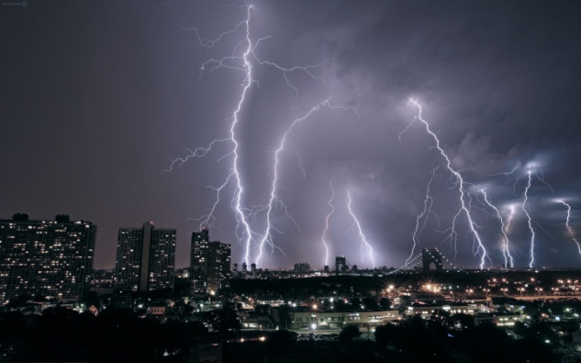
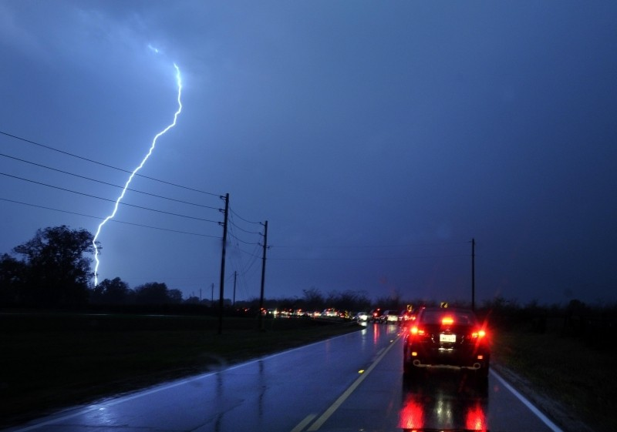
Правила поведения при грозе
Гроза — страшное, красивое и в то же время крайне опасное явление природы. Если вдруг Вас настигнет гром и молния, то Вы обязательно должны обезопасить себя от них. Существуют простые правила поведения которые объясняют, как вести себя во время грозы.
1. Как вести себя во время грозы, когда Вы находитесь дома.
Если Вы находитесь в помещении, то обязательно выключите все электроприборы, а в идеале, если такая возможно имеется, полностью отключите электропитание в доме (квартире). Закройте балкон, окна, форточки, также по возможности зашторьте окна. После, отойдите от окон на приличное расстояние. Займите себя чем-нибудь и переждите грозу.
2. Как вести себя во время грозы, когда Вы находитесь в машине.
Если вы находитесь в дороге, то Вам следует остановить автомобиль. Но только помните, что при таких случаях нужно держаться подальше от линий электропередач и деревьев. После того как Вы нашли укромное местечко, сделайте следующее: закройте все окна, заглушите двигатель, выключите магнитолу и сложите антенну. Вообще, хоть это и может показаться странным, автомобиль является одним из наиболее безопасных укрытий во время грозы.

Slide 3
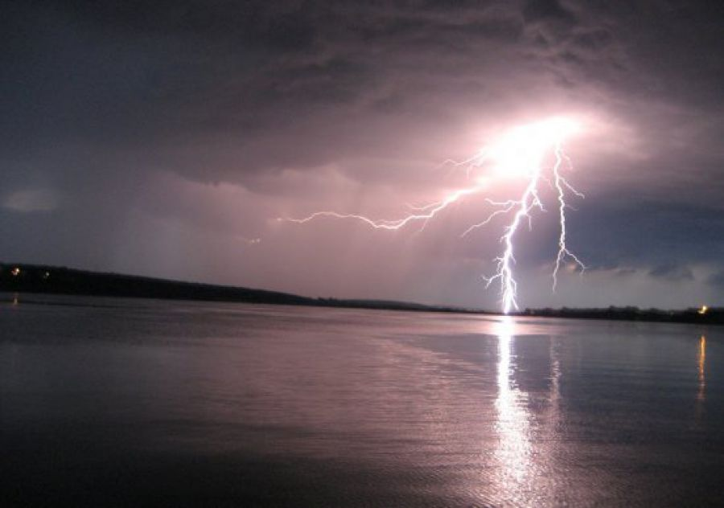
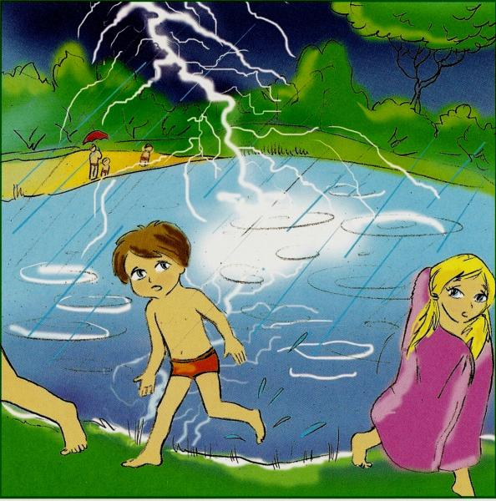
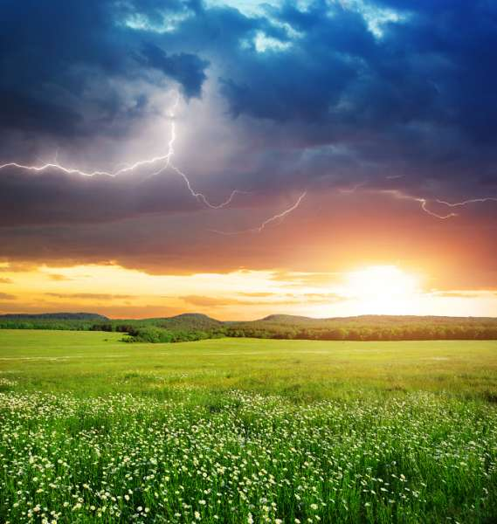
3. Как вести себя во время грозы, когда Вы находитесь рядом с водоёмом.
Нередко бывают случаи, когда гроза застаёт людей во время купания, катании на лодке или рыбной ловли, одним словом, возле воды. Водоём — одно из наиболее опасных мест во время грозы и если вдруг Вы находитесь рядом с водой, то знайте, Вы далеко не в безопасности. Самое главное — это отойти от воды на максимально возможное расстояние. Если Вы оказались в лодке, то немедленно гребите к берегу и не забывайте, что Вы самый высокий объект над водой, так что лучше пригнуться как можно ниже.
4. Как вести себя во время грозы, когда Вы находитесь на открытом пространстве.
Если гроза Вас застала, когда Вы были на поляне или лугу, то необходимо сделать следующее: отключить все электроприборы, которые находятся у Вас под рукой (мобильный телефон, GPS-навигатор, плеер, планшет, всё что угодно); сесть на корточки и обхватите ноги руками, но ни в коем случае не ложитесь на землю; отстраниться от линий электропередач, деревьев, кустарников. В идеале Вы должны найти какой-нибудь овраг или ямку. И конечно же, при грозе постарайтесь не шевелиться.

Slide 4
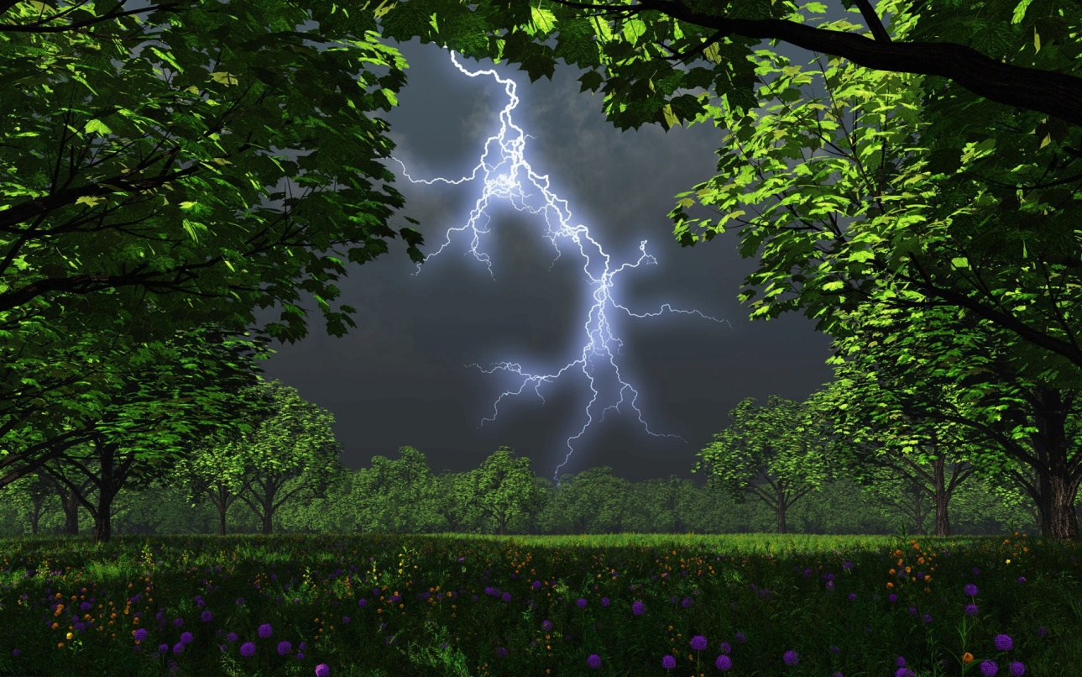
5. Как вести себя во время грозы, когда Вы находитесь в лесу.
Не завидую тому, кто попал в такую ситуацию. Главное не паникуйте, всегда можно найти выход. Постарайтесь выбраться из леса, если есть такая возможность. Если же Вы забрели в глубь леса, то Вам необходимо найти хоть какое-нибудь открытое пространство. Как и в других случаях, Вам также необходимо отключить всю электронику ( мобильный телефон, GPS-навигатор и так далее). Найдя какую-нибудь полянку, сядьте на корточки и переждите грозу.

Slide 10
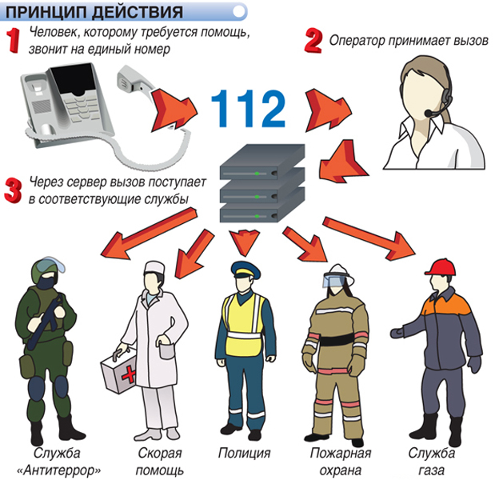

Slide 11
Помни эти правила
и соблюдай их!
Отдыхай и
набирайся сил !
Счастливых и
безопасных каникул!

